Slide 1
Низкоуровневое программирование
Лекция 5
Основы декомпиляции программ на С/С++

Slide 2
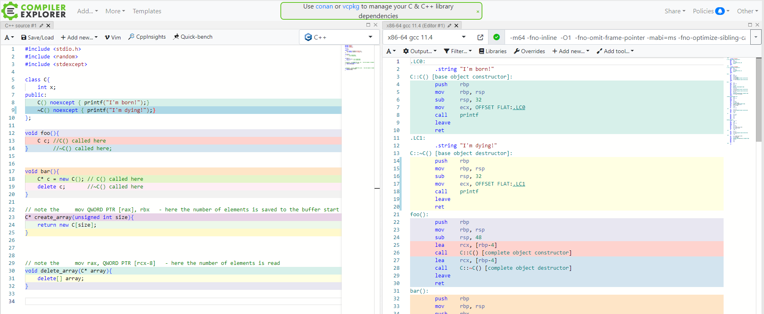
Compiler Explorer
Сайт https://godbolt.org позволяет посмотреть результат компиляции кода на С/С++ (и некоторых других языков) одним из компиляторов.
Компилятор
Код
Флаги компилятора
Ассемблерный листинг

Slide 3
Правило as-if
Компиляторы С/С++ имеют право проводить любые преобразования с кодом, которые сохраняют итоговый порядок возникновения наблюдаемых эффектов (side effects) выполнения программы, т.е.:
операции ввода-вывода,
чтение/запись переменных, помеченных как volatile
производятся в том же порядке и с тем же значениями, что и в программе без оптимизаций (as if the program is executed as written).
Типовые оптимизации:
переупорядочивание кода, в т.ч удаление недостижимого кода и встраивание функций (inlining);
предварительные вычисления (a = 1; b = a++; => a = 2; b = 1;).
замена инструкций на эквивалентные им последовательности инструкций;
Включение/отключение отдельных оптимизаций контролируется флагами компилятора.

Slide 4
О volatile
Ключевое слово volatile используется при объявлении переменных, которые могут изменить свое значение без видимых причин. По прямому назначению такие переменные используются в системном программировании для взаимодействия с различными устройствами, и, зачастую некорректно – в многопоточном программировании для объявления некоторых общих переменных.
Поскольку значение в переменной может быть изменено внезапно – компилятор не может проводить оптимизации над этой переменной. Более того, он сохранит порядок операций чтения/записи всех volatile-переменных (но переупорядочить чтение/запись обычной и volatile-переменной компилятор может).
За пределами системного программирования volatile-переменные используются для подавления оптимизации.

Slide 5
Замечания о локальных переменных
Если компилятор обнаружит, что переменную можно убрать – он ее уберет.
Если компилятор может поместить переменную в регистр – он поместит ее в регистр.
Одно и то же место на стеке на разных этапах работы функции может быть занято разными переменными. К примеру, компилятор может сбросить переменную на стек для того, чтобы взять ее адрес, а когда переменная станет не нужна – на это же место сбросить другую переменную. Исключение – переменные, помеченные как volatile (обязаны иметь уникальный адрес).
Тип переменной можно определить по инструкциям, которые с ней работают (усложняется эквивалентными заменами).
Отличить группу переменных от структуры/объекта можно только по семантике - структура копируется целиком, но используется по частям. Например, если структура передавалась в регистре, то потом ее поля будут извлекаться битовыми операциями.
Примечание о константах: т.к. для инструкций сложения/вычитания нет разницы между знаковыми/беззнаковыми числами, целочисленные константы в них могут быть ошибочно декодированы дизассемблером, как положительные числа.

Slide 6
Переупорядочивание кода и встраивание функций
Компилятор имеет право переупорядочить расположение кода программы, например, расположить метку else до if или разбить тело функции на несколько фрагментов, переупорядочить их и связать инструкциями перехода.
Целью подобных решений является повышение локальности кода – если код сконцентрирован в одной области, ЦП сможет выполнять его быстрее по причине кэширования(см. лекцию о микроархитектуре). Поэтому компилятор стремится расположить код, вероятность выполнения которого более вероятна, близко.
Частным случаем переупорядочивания является встраивание функций. Компилятор может проводить встраивание любых функций, определение которых ему доступно на этапе компиляции, если он сочтет это выгодным.
При встраивании компилятор может анализировать межпроцедурные зависимости и адаптировать код исходной функции к конкретному вызову.
При этом, если вызываемая функция не помечена, как static, компилятор все равно обязан сгенерировать код функции.

Slide 7
Простые оптимизации: хвостовой вызов
.LC0:
.string "%d"
b(int):
lea esi, [rdi+1]
xor eax, eax
mov edi, OFFSET FLAT:.LC0
jmp printf
a():
sub rsp, 24
mov edi, OFFSET FLAT:.LC0
xor eax, eax
lea rsi, [rsp+12]
call scanf
mov edi, DWORD PTR [rsp+12]
call b(int)
add rsp, 24
ret
#include <cstdio>
void b(int x){
printf("%d", x+1);
}
void a(){
int x;
scanf("%d", &x);
b(x);
}
printf
https://godbolt.org/z/YjqdzoWEx

Slide 8
Простые оптимизации: таблица переходов
Часто в программах встречаются условные операторы switch или цепочки if-else.
Вместо того, чтобы честно выполнять N сравнений, компилятор может создать таблицу переходов (jump table) в которой находятся адреса кода соответствующего case или тела if, и сгенерировать код, который вычисляет индекс в таблице переходов,
https://godbolt.org/z/b5d13x3v9
int foo(int c, int x, int y){
switch(c){
case 1:
x+=y; break;
case 2:
x+=y; break;
case 3: x-=y
}
return x;
}
int foo(int c, int x, int y){
int* table[] = {&&case1, &&case2, &&case3};
if(c >0 && c < 4) goto *table[c];
goto end;
case1: x+=y; goto end;
case2: x+=y; goto end;
case3: x-=y;
end: return x;
}

Slide 9
Простые оптимизации: развертка циклов
На уровне ассемблера в начале/конце тела цикла for находятся инструкции уменьшения счетчика и условного перехода.
Пусть тело цикла – 1 инструкция. Тогда в теле цикла полезная нагрузка приходится лишь на 1/3 инструкций, а 2/3 инструкций нужны только для организации цикла.
Если цикл имеет фиксированную длину N, то можно повторить тело цикла N раз (развернуть цикл) и избавиться от сравнений вовсе.
int pow5(int x){
int r = 1;
for(int i=0; i<5;++i)
r*=x;
return r;
}
int pow5(int x){
int r = x;
r*=x;
r*=x;
r*=x;
return r*x;
}

Slide 10
Простые оптимизации: развертка циклов
Если количество итераций цикла неизвестно заранее, но известно в момент входа в цикл, то можно частично развернуть цикл, разделив его на 2 части.
Первая часть обрабатывает «голову» цикла, если общее число итераций не кратно K.
Вторая часть выполняет итерации группами по K (т.е. содержит тело цикла, повторенное K раз.)
int pow(int x, int c){
int r = 1;
switch(c % 5){
case 4: r*=x;
case 3: r*=x;
case 2: r*=x;
case 1: r*=x;
}
for(c; c > 4; c-=5)
{r*=x;r*=x;r*=x;r*=x;r*=x;}
return r;
}
int pow(int x, int c){
int r = 1;
for(c; c >0; c--)
r*=x;
return r;
}
https://godbolt.org/z/8GY574cxP

Slide 11
Duff’s Device
Особенность реализации switch в языке C позволяет не делить цикл на 2 части для обработки основной части и «хвоста». Можно вместо этого использовать химерную конструкцию под названием Duff’s Device.
Устройство Даффа в начале выполнения осуществляет прыжок в середину цикла, пропуская часть лишних итераций. После этого цикл продолжается, как положено.
int pow_duff(int x, int c){
int r = 1;
if (c < 1) return r;
switch(c%5){
do{
case 0: r*=x;
case 4: r*=x;
case 3: r*=x;
case 2: r*=x;
case 1: r*=x;
}while((c-=5) > 0 );
}
return r;
}

Slide 12
Эквивалентные замены
Каждая инструкция выполняется целое число тактов, при этом это число отличается для разных инструкций. Как следствие, имеет смысл заменять «дорогие» инструкции на «дешевые» (strength reduction).
Типовыми примерами являются:
замена умножения/деления на степень 2 на сдвиги;
замена умножений на сдвиги и сложения (в т.ч. с помощью LEA);
замена вещественных операций целочисленными;
замена целочисленного деления (самая дорогая целочисленная операция!).
Дороговизна/дешевизна инструкций определяется точнее, если указать целевую микроархитектуру при компиляции (флаги -march/-mtune на GCC/clang).
См. также: таблицы времени выполнения инструкций (англ.)

Slide 13
Неопределенное поведение
Неопределенное поведение – поведение программы, которое возникает при нарушении требований стандарта С++ и ведет к непредсказуемому результату работы программы.
Обычно проблемы «неопределенного поведения» возникают при сборке с оптимизациями, т.к. компилятор имеет право считать, что неопределенного поведения происходить не должно. Как следствие, компилятор может, в результате оптимизаций, изменить или убрать важную с точки зрения логики работы часть кода, приводящую к неопределенному поведению.
К ситуациям неопределенного поведения стандарт С/С++ относит чаще всего или явные ошибки программиста, или ситуации, которые на разных архитектурах слишком сильно отличаются, и потому не могут быть сведены к 1 стандарту.
Современные компиляторы детектируют большую часть источников неопределенного поведения => предупреждения компилятора надо читать и принимать во внимание.
В языке ассемблера нет неопределенного поведения – поведение программы жестко задано поведением инструкций.

Slide 14
Примеры неопределенного поведения
знаковое переполнение;
вечный цикл без наблюдаемых действий;
использование неинициализированных переменных;
разыменование нулевого указателя;
доступ к элементу за границами массива;
доступ к переменной через указатель другого типа;
и т.д.

Slide 15
Границы оптимизаций
Поскольку каждый .cpp-файл компилируется отдельно от остальных, информация о коде в других файлах недоступна.
Как следствие, порядок вызова внешних функций производится в том же порядке, что и в исходном файле, за исключением функций из стандартной библиотеки, поскольку они компилятору известны.
Отдельным случаем является т.н. link-time optimization, при включении которой несколько изменяется процесс работы компилятора и итоговая оптимизация производится над всем доступным кодом программы.

Slide 16
О расположении полей структур и переменных
Компилятор имеет право переупорядочивать порядок локальных переменных, но не порядок полей структуры – они идут в том же порядке.
Локальные переменные, если они располагаются не в регистре, могут располагаться непоследовательно в памяти – между ними могут быть небольшие «пустоты» в несколько байт.
Теоретически размер структуры должен быть равен сумме размеров полей, на практике он может отличаться в большую сторону.
Последние 2 явления можно объяснить требованиями на выравнивание данных.
struct A{
char x;
long long y;
};
std::cout << sizeof(A)
Output: 16 (???)

Slide 17
Выравнивание адреса
Говорят, что данные выровнены по границе в N байт, если адрес данных делится без остатка на N.
Обычно данные выравниваются по границе 2/4/8/16 байт.
На рисунке: i выровнена по границе в 2 и 4 байта, j выровнена по границе 2 байта, k выровнена по границе 2,4, 8 и 16 байт.
0x04
0x00
i
0x08
j
0x10
k

Slide 18
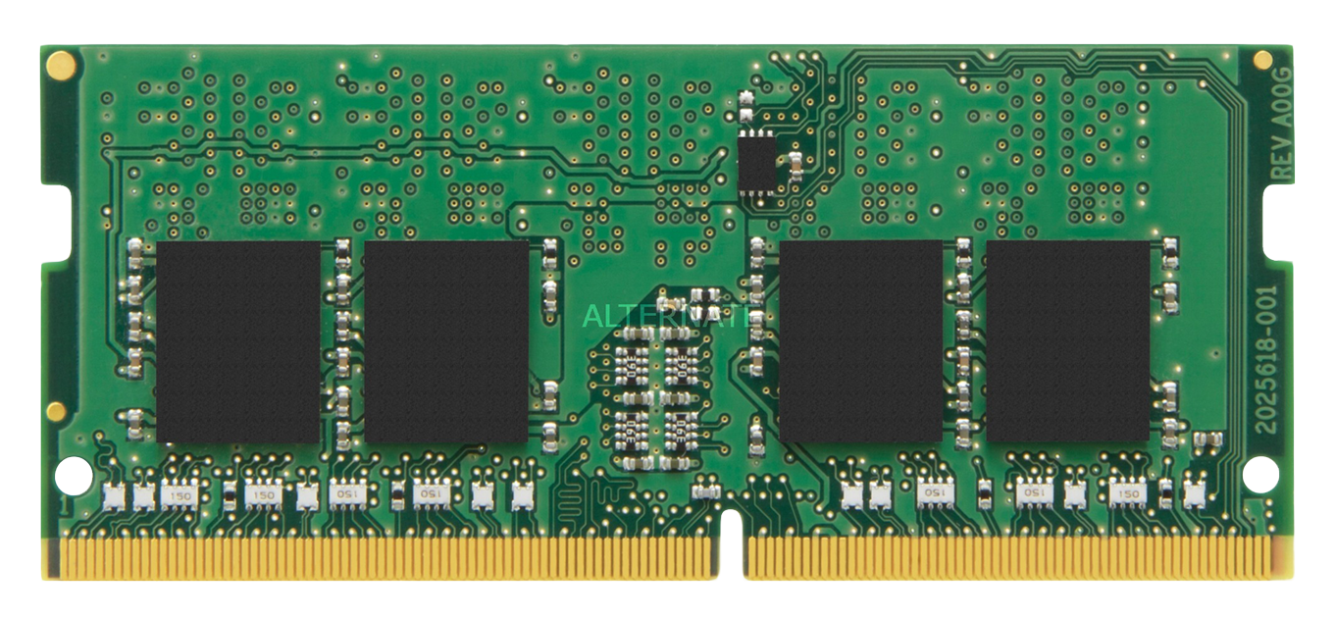

Аппаратные особенности ОЗУ
Шина данных
Байт – минимальная адресуемая единица информации.
Формально, каждый байт ОЗУ имеет свой адрес. Это верно только на программном уровне.
На аппаратном уровне процессор соединен с ОЗУ шиной данных. В современных системах x86-64 ширина шины данных равна 64 битам (32 битам для DDR5). Чтение данных оптимальнее всего производить порциями, равными ширине шины данных.
Более того, на аппаратном уровне оперативная память делится на блоки, каждый из которых равен ширине шины данных (8 байт).
ЦП
mov al, [0xA]
0x10
0x0A
AL
0x08
0x00
Шина данных

Slide 19
Выравнивание переменных компилятором
Пусть дан код справа и компилятор решает расположить обе переменные на стеке.
Если компилятор расположит переменные рядом, то чтение переменной Y потребует 2-х аппаратных чтений.
Если компилятор выровняет переменную, то она будет прочитана за 1 чтение, но между переменными возникнет неиспользуемое пространство.
void main(){
char x;
long long y;
/*…*/
};
Адрес возврата
Адрес возврата
Сохраненный RBP
Сохраненный RBP
x
y
x
padding
y
y

Slide 20
Выравнивание
struct A{
char x;
long long y;
};
Переменные и поля базовых типов выравниваются по своему размеру.
Структуры выравниваются так, чтобы доступ к ее полям был выровненным (выравнивание структуры равно максимальному выравниванию среди ее полей).
Чтобы узнать выравнивание типа или поля, можно использовать ключевое слово alignof.
Существует специальное ключевое слово alignas, позволяющее вручную увеличить выравнивание поля или структуры в целом.
std::cout << sizeof(A)
Output: 16
std::cout << alignof(A)
Output: 8
std::cout << alignof(A::x)
Output: 1
std::cout << alignof(char)
Output: 1
std::cout << alignof(int)
Output: 4

Slide 21
Переупорядочивание переменных
Адрес возврата
Адрес возврата
void foo(){
char c;
int i, j; short s;
long long ll;
double d;
…
}
Сохраненный RBP
Сохраненный RBP
с
i
j
i
j
j
s
ll
ll
ll
d
d
d
с
s

Slide 22
Выравнивание полей
0x00
x
y
0x00
x
padding
struct A{
char x;
char padding[7];
long long y;
};
0x08
y
0x08
y
struct B{
long long x;
char y;
char padding[7];
};
B array[2];
0x00
х
0x00
х
0x08
y
х
0x08
y
padding
х
y
х
0x10
х
х
0x18
y
padding

Slide 23
Классы и объекты С++
В языке С++ помимо структур возникли понятия классов и объектов. Тем не менее, объявление класса и объявление структуры отличается только уровнем доступа по умолчанию => расположение объектов и структур в памяти не отличается.
Более того, модификаторы доступа действуют только на уровне языка => на уровне ассемблера вполне можно изменить приватное поле или вызвать приватный метод.
Порядок полей объекта одного уровня видимости совпадает с порядком объявления. Порядок полей разных уровней видимости не определен.

Slide 24
Конструкторы и деструкторы
Конструкторы и деструкторы являются методами класса, следовательно, их механизм вызова производится согласно соответствующему соглашению о вызовах.
Компилятор автоматически проставляет вызов конструктора при объявлении объекта. Обратите внимание, что конструктор вызывается после выделения памяти для объект (не важно, на стеке или в куче).
Аналогичная ситуация происходит с деструктором – компилятор вызывает его автоматически перед освобождением памяти, выделенной для объекта.
Если выделение памяти производится на стеке или в секциях данных, компилятор самостоятельно учитывает выравнивание.
Если выделение памяти производится в куче, т.к. malloc() и new() возвращают адрес, выровненный по границе 16 байт, обычно дополнительных действий не требуется. Если для структуры требуется большее выравнивание, то за него отвечает программист, а не компилятор.

Slide 25
Конструкторы и деструкторы
https://godbolt.org/z/6cWroda4n
class C{
int x;
public:
C(){ printf("I'm born!");}
~C(){ printf("I'm dying!");}
};
void foo(){
C c; // C() called here
} //~C() called here;
foo():
push rbp
mov rbp, rsp
sub rsp, 48
lea rcx, [rbp-4]
call C::C()
lea rcx, [rbp-4]
call C::~C()
leave
ret

Slide 26
Конструкторы и деструкторы
https://godbolt.org/z/6cWroda4n
bar():
push rbp
mov rbp, rsp
push rbx
sub rsp, 32
mov ecx, 4
call operator new(unsigned long)
mov rbx, rax
mov rcx, rax
call C::C()
mov rcx, rbx
call C::~C()
mov edx, 4
mov rcx, rbx
call operator delete(void*, unsigned long)
add rsp, 32
pop rbx
pop rbp
ret
class C{
int x;
public:
C(){ printf("I'm born!");}
~C(){ printf("I'm dying!");}
};
void bar(){
C* c = new C(); // C() called here
delete c; //~C() called here
}
0

Slide 27
Операторы new[] и delete[]
https://godbolt.org/z/6cWroda4n
create_array(unsigned int): ;size в RCX
push rdi
push rsi
push rbx
sub rsp, 32 ; PROLOGUE END
mov ebx, ecx
lea rcx, [8+rbx*4] ; общий размер в байтах
call operator new[](unsigned long)
mov QWORD PTR [rax], rbx
lea rdi, [rax+8]
sub rbx, 1
js .L9
mov rsi, rdi
.L11: mov rcx, rsi
call C::C()
add rsi, 4
sub rbx, 1
jns .L11
.L9: mov rax, rdi
add rsp, 32 ; EPILOGUE START
pop rbx
pop rsi
pop rdi
ret
C* create_array(unsigned int size)
{
return new C[size];
}
Выделение буфера
Оператор new[] сводится к выделению буфера достаточного объема, записи количества объектов в начало буфера и вызову конструктора для каждого из объектов массива.
При этом адрес, возвращаемый new[], подбирается так, что значение (адрес + 8) выровнено по 16 байтам -> область с объектами выровнена по 16 байтам.
Запись количества элементов массива
Вызов конструкторов объекта

Slide 28
Операторы new[] и delete[]
delete_array(C*):
test rcx, rcx
je .L20
push rsi
push rbx
sub rsp, 40
mov rsi, rcx
mov rax, QWORD PTR [rcx-8]
lea rbx, [rcx+rax*4]
cmp rcx, rbx
je .L16
.L17:
sub rbx, 4
mov rcx, rbx
call C::~C()
cmp rsi, rbx
jne .L17
.L16:
mov rax, QWORD PTR [rsi-8]
lea rdx, [8+rax*4]
lea rcx, [rsi-8]
call operator delete[](void*, unsigned long)
add rsp, 40
pop rbx
pop rsi
ret
.L20:
ret
void delete_array(C* array){
delete[] array;
}
Чтение количества элементов массива
Оператор delete[] функционирует обратно оператору new[] (считывает количество элементов – вызывает деструкторы – удаляет буфер).
Вызов деструкторов объектов
Удаление буфера

Slide 29
Наследование
В результате наследования один класс может расширять поведение другого класса.
С точки расположения в памяти объект класса-предка является частью объекта класса-потомка (“матрешка”).
В случае создания объекта класса-потомка конструкторы всех его классов-предков вызываются по цепочке в порядке наследования.
Вызов деструкторов происходит в порядке, обратном порядку наследования.
P.S. Множественное или виртуальное наследование существенно усложняет положение дел, но здесь рассматриваться не будет

Slide 30
Наследование
class A{
public:
int x=0;
A(){printf("A");};
~A(){printf("~A");};
};
class B: public A{
public:
int y=1;
B() {printf("B");}
~B() {printf("~B");}
};
this
A
A::x
B
this+4
B::y
https://godbolt.org/z/qMrzGh3hG

Slide 31
Виртуальные методы
class A{
public:
int x=0;
void non_virt(){puts("A::non_virt");}
virtual void virt(){puts("A::virt");}
};
class B:public A{
public:
int y=1;
void non_virt(){puts("B::non_virt");}
void virt() override {puts(“B::virt”);}
};
void bar(A& a){
a.non_virt();
a.virt();
}
Виртуальные методы необходимы для реализации полиморфизма.
При вызове обычного метода компилятор вызывает метод декларируемого типа объекта.
В ходе вызова виртуального метода компилятор вызывает метод, принадлежащий реальному типу объекта.

Slide 32
Виртуальные методы
Если в классе определен хотя бы 1 виртуальный метод, компилятор создает для класса таблицу виртуальных методов (vtable).
В данной таблице содержатся адреса реализаций методов для конкретного класса.
Помимо непосредственно адресов методов, в таблице содержатся служебная информация, обычно используемая при множественном наследовании.
Доступ к таблице виртуальных методов осуществляется через скрытое приватное поле _vptr, содержащее указатель на таблицу виртуальных методов.
class A{
private:
void* _vptr=(vtable+16);
public:
int x=0;
void non_virt(){puts("A::non_virt");}
virtual void virt(){puts("A::virt");}
};
vtable for A:
qword 0
qword typeinfo for A
qword A::virt()

Slide 33
Виртуальные методы
https://godbolt.org/z/3hzeseP5E
bar(A&):
push rbp
mov rbp, rsp
push rbx
sub rsp, 40
mov rbx, rcx
call A::non_virt()
mov rax, [rbx]
mov rcx, rbx
call [rax]
mov rbx, [rbp-8]
leave
ret
vtable for A:
qword 0
qword typeinfo for A
qword A::virt()
void bar(A& a){
a.non_virt();
a.virt();
}
A a;
bar(a);
A::virt():
push rbp
…

Slide 34
Виртуальные методы
https://godbolt.org/z/3hzeseP5E
bar(A&):
push rbp
mov rbp, rsp
push rbx
sub rsp, 40
mov rbx, rcx
call A::non_virt()
mov rax, [rbx]
mov rcx, rbx
call [rax]
mov rbx, [rbp-8]
leave
ret
vtable for B:
qword 0
qword typeinfo for B
qword B::virt()
void bar(A& a){
a.non_virt();
a.virt();
}
B b;
bar(b);
B::virt():
push rbp
…

Slide 35
Исключения в С++
void foo(){
S c{"C"};
if(rand())
throw std::logic_error("");
}
void bar(){
S a{"A"};
try{
S b{“B"};
foo();
}catch(std::logic_error& e){
printf("Caught!\n");
}
}
Для обработки ошибок в языке С++ был введен механизм исключений.
Исключительная ситуация – ситуация, при которой дальнейшее выполнение программы невозможно.
Исключение – объект, содержащий информацию об исключительной ситуации.
До введения исключений единственным способом узнать об ошибке было сочетание специальных возвращаемых значений и системного макроса errno.
Если исключение было брошено, и в текущей функции для него определен обработчик, то на стеке уничтожаются только переменные, принадлежащие текущему блоку кода.
Если в текущей функции нет подходящего обработчика, то начинается процесс раскрутки стека.

Slide 36
Раскрутка стека
void foo(){
S c{"C"};
if(rand())
throw std::logic_error("");
}
void bar(){
S a{"A"};
try{
S b{"b"};
foo();
}catch(std::logic_error& e){
printf("Caught!\n");
}
}
В ходе раскрутки стека (stack unwinding) сначала уничтожаются все объекты в текущем кадре стека в порядке их создания.
Затем из стека достается адрес возврата, проверяется наличие обработчика в вызывающей функции.
Если обработчик есть – уничтожаются локальные переменные в текущем блоке кода и происходит прыжок на обработчик.
Если обработчика нет – раскрутка продолжается.
1
2
3
4

Slide 37
Идентификация обработчика
В приближенном виде процесс поиска обработчика описывается следующим образом.
Существует глобальная таблица, в которой хранится информация обо всех функциях, не помеченных как noexcept.
В этой структуре для каждой функции есть информация о коде раскрутки стека и обработки исключений: адрес начала и адреса покрываемого кода.
void bar(){ try{
S b{"b"};
foo();
}catch(std::exception& e){
printf("Caught!\n");
}
}
StartAddress | EndAddress | TargetAddress
… | … | …
0x00000FF1 | 0x00000FF9 | 0x00000FFA
… | … | …

Slide 38
Идентификация обработчика
Когда возникает исключение, в таблице производится поиск записи о текущей функции.
Если соответствующая запись найдена, то управление передается по соответствующему адресу. Код по адресу производит очистку стека (этот код есть, даже если в функции нет блока catch), проверку типа исключения и, если тип подходит, обработку исключения.
Если запись не найдена, вызывается std::terminate.
https://godbolt.org/z/dqeE6vvEo
https://habr.com/ru/post/279111/

